Slide 1

Análisis y diseño de algoritmos – Clase 17
Contenido
Generalidades de los grafos
Representaciones
Algoritmo de contracción aleatorizada
Introducción a la búsqueda en grafos
Material elaborado por: Julián Moreno
Facultad de Minas, Departamento de Ciencias de la Computación y la Decisión
Notes:
1

Slide 2
Grafos
Todo grafo tiene dos componentes:
Un conjunto de nodos, también conocidos como vértices y denotados usualmente como V (vertex); y
Un conjunto de aristas, también conocidas como arcos y denotados usualmente como E (edges). Una arista conecta únicamente dos vértices, es decir Ek = (vi, vj).
Dependiendo si se considera o no dirección en las aristas, se puede hablar de grafos dirigidos o no dirigidos
Formalmente, decimos que un grafo G consiste en una tupla (V, E) y usualmente se usa la notación n = |V| y m = |E|

Slide 3
Grafos
Ejemplos:
Grafo no dirigido con n = 4 vértices y m = 6 aristas
Grafo dirigido con n = 5 vértices y m = 4 aristas

Slide 4
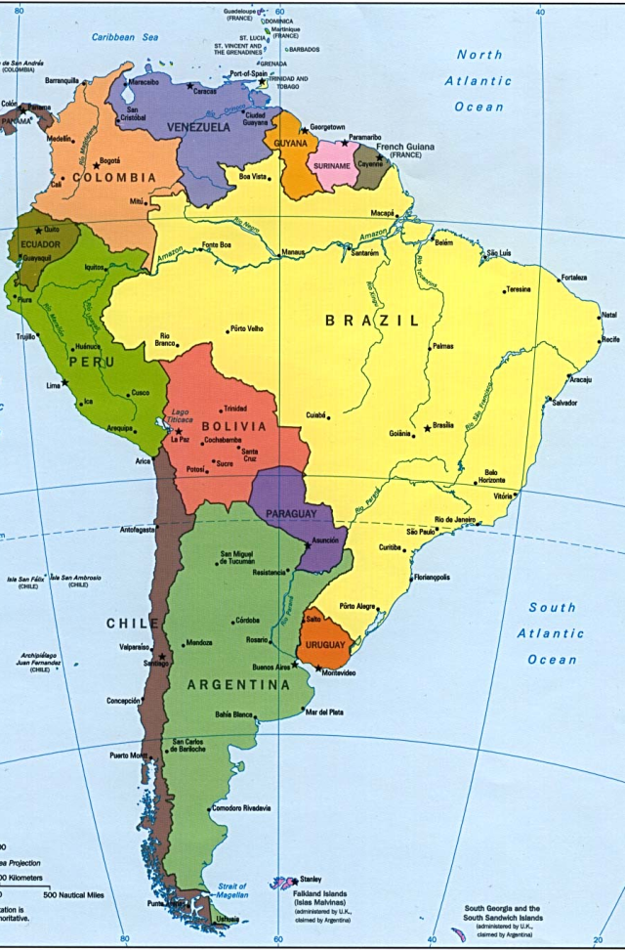
Grafos
Ejemplo: ¿Qué representa este grafo?

Slide 5




Grafos
Dependiendo del problema de interés se pueden o no considerar aristas paralelas, al igual que aristas circulares.
En un grafo no dirigido de n vértices sin aristas paralelas ni circulares ¿cuál es el número máximo de aristas que puede haber? ¿y con aristas circulares?
En un grafo dirigido de n vértices sin aristas paralelas ni circulares ¿cuál es el número máximo de aristas que puede haber? ¿y con aristas circulares?
$$n\left(n−1\right)/2$$
$$n\left(n+1\right)/2$$
$$n^{2}−n$$
$$n^{2}$$

Slide 6
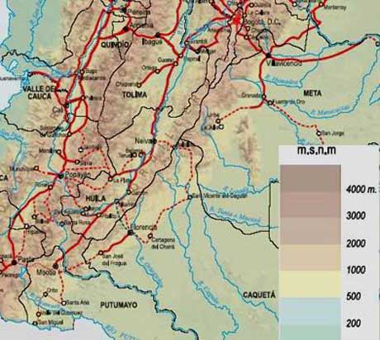
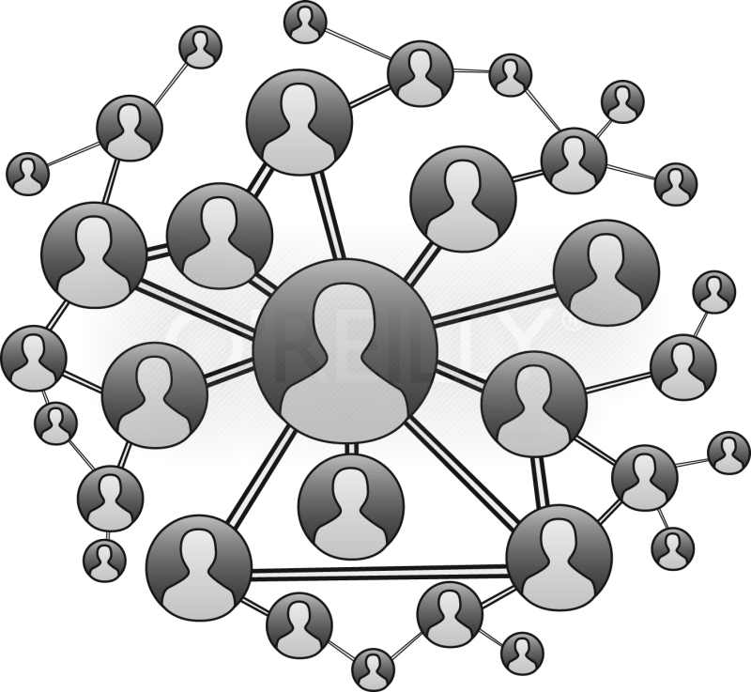
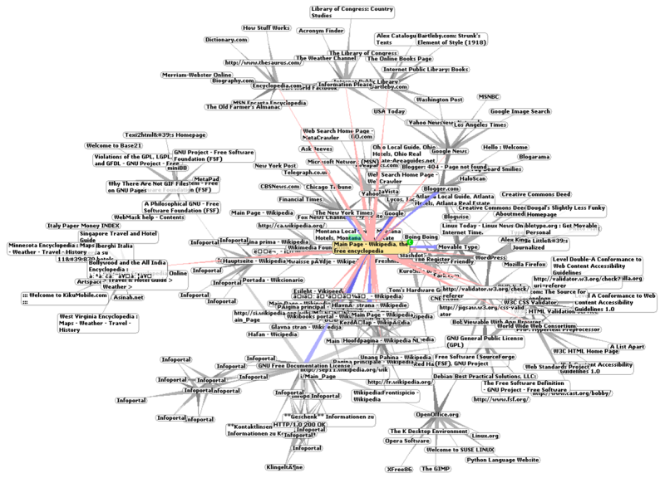
Grafos
¿Para que estudiar grafos? ¡Los grafos están en todas partes!
Mallas curriculares
Organigramas
Redes de transporte
Arquitectura de la WWW
Redes sociales

Slide 7


Representación de grafos
Existen básicamente dos formas de representar grafos: mediante matrices de adyacencia y mediante listas de adyacencia
Tamaño = $n^{2}$
Tamaño = $n+m$
¿Cuál usar?
Depende de: densidad del grafo
problema de interés

Slide 8
Representación de grafos
Ejemplo: ¿Cómo se representa este grafo mediante matrices y mediante listas?

Slide 9

Cortes de grafos
Definición: Un corte sobre un grafo G = (V, E) es una partición de V en dos conjuntos no vacíos A y B.
Definición: Las aristas cruzadas de un corte (A, B) sobre un grafo G son aquellas donde un nodo pertenece a A y el otro pertenece a B.
¿Cuántos cortes como máximo puede haber en un grafo con n vértices?
$2^{n}−2≈$ $2^{n}$

Slide 10
El problema del mínimo corte
Entrada: Un grafo G = (V, E) no dirigido que puede tener aristas paralelas y circulares
Salida: Un corte con la menor cantidad posible de aristas cruzadas
¿Para que nos puede interesar resolver este problema? Detección de vulnerabilidad de redes, segmentación de imágenes, Identificación de comunidades afines, etc.

Slide 11
Algoritmo de contracción aleatorizada
Mientras existan más de 2 nodos{
Seleccionar una arista (u,v) aleatoriamente
Contraer u y v en un solo nodos
Eliminar aristas circulares
}
Retornar el corte representado por los 2 nodos finales
1
2
2
1,3,2
1,3
3
4
4
4

Slide 12
Algoritmo de contracción aleatorizada
¿Cuál es la probabilidad de encontrar un corte mínimo con este algoritmo?
A
B
F
Si (A, B) es el mínimo corte de un grafo G, entonces
P[(A,B)] = P[en ninguna iteración se contraiga una arista de F]
Sea Si: evento que una arista de F se contraiga en la iteración i
P[(A,B)] = P[┐S1 ∩ ┐S2 ∩ … ┐Sn-2]

Slide 13
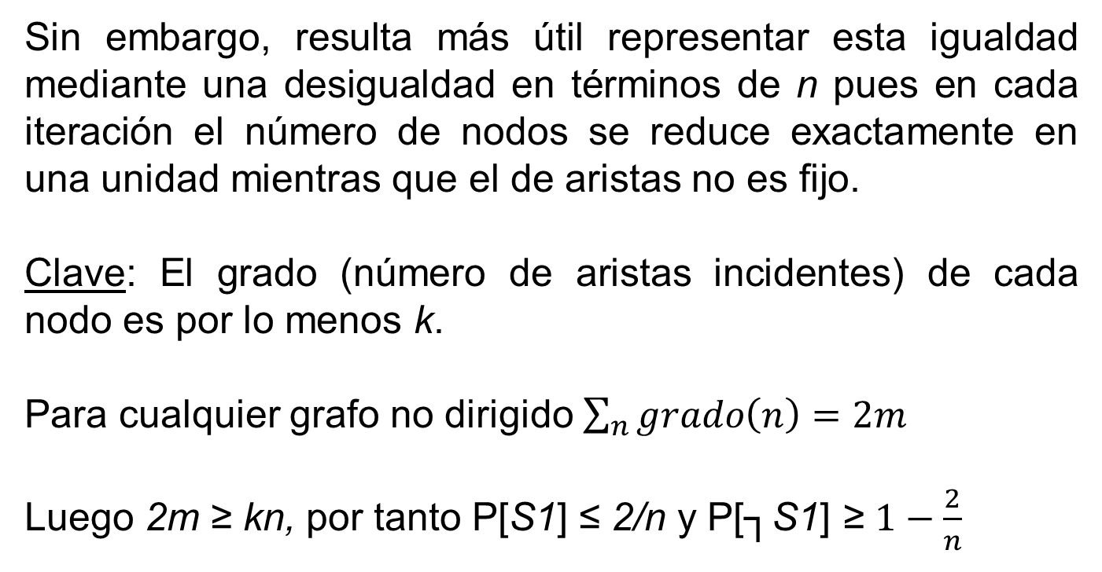
Algoritmo de contracción aleatorizada
¿Cuál es la probabilidad de elegir una arista de F en la primera iteración, considerando que existen k aristas cruzadas?
P[S1] = k/m
Sin embargo, resulta más útil representar esta igualdad mediante una desigualdad en términos de n pues en cada iteración el número de nodos se reduce exactamente en una unidad mientras que el de aristas no es fijo.
Clave: El grado (número de aristas incidentes) de cada nodo es por lo menos k.
Para cualquier grafo no dirigido $\sum_{n}{grado\left(n\right)=2m}$
Luego 2m ≥ kn, por tanto P[S1] ≤ 2/n y P[┐S1] ≥ $1−\frac{2}{n}$

Slide 14
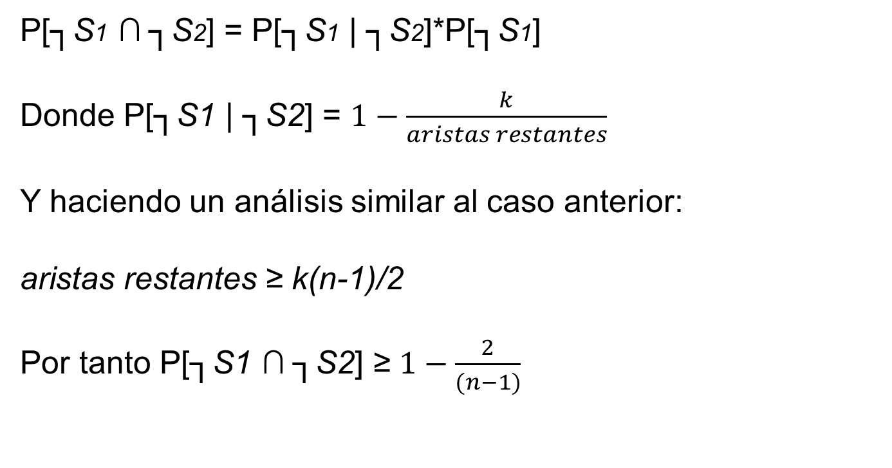
Algoritmo de contracción aleatorizada
¿Ahora, cuál es la probabilidad de elegir una arista de F en la segunda iteración, considerando que no se seleccionó ninguna de ellas en la primera iteración?
P[┐S1 ∩ ┐S2] = P[┐S1 | ┐S2]*P[┐S1]
Donde P[┐S1 | ┐S2] = $1−\frac{k}{aristas restantes}$
Y haciendo un análisis similar al caso anterior:
aristas restantes ≥ k(n-1)/2
Por tanto P[┐S1 ∩ ┐S2] ≥ $1−\frac{2}{(n−1)}$

Slide 15
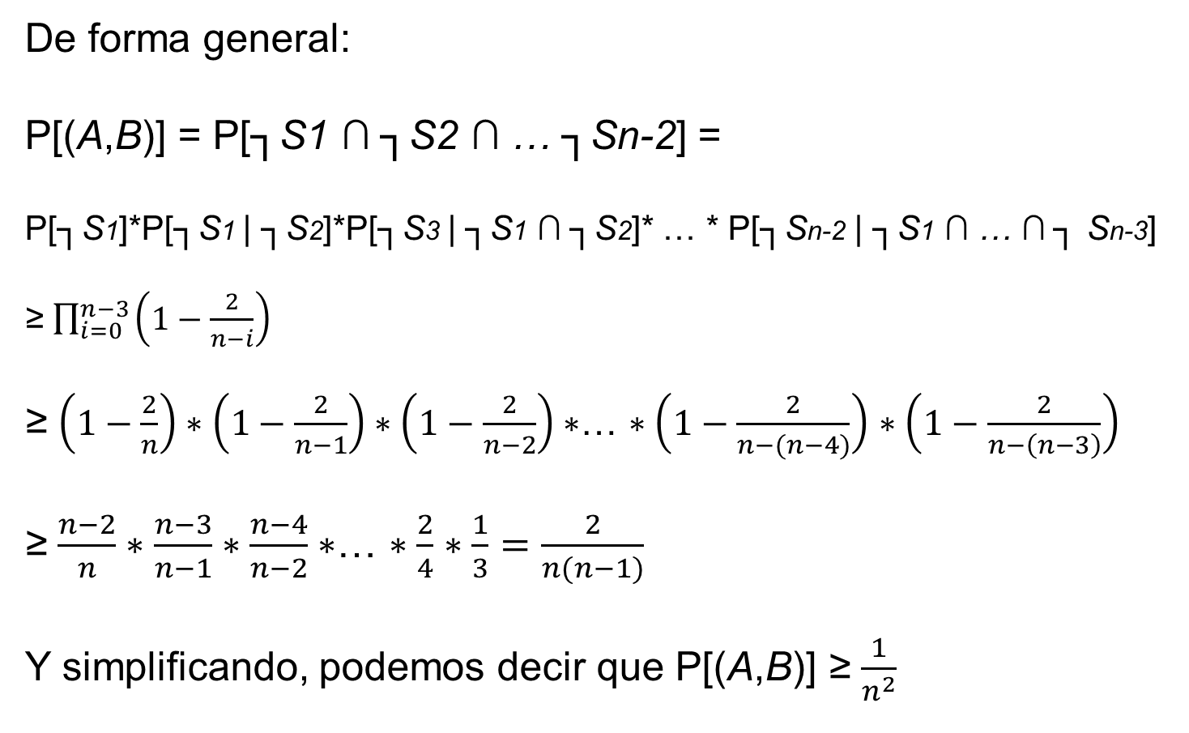
Algoritmo de contracción aleatorizada
De forma general:
P[(A,B)] = P[┐S1 ∩ ┐S2 ∩ … ┐Sn-2] =
P[┐S1]*P[┐S1 | ┐S2]*P[┐S3 | ┐S1 ∩ ┐S2]* … * P[┐Sn-2 | ┐S1 ∩ … ∩ ┐ Sn-3]
≥ $\prod_{i=0}^{n−3}{\left(1−\frac{2}{n−i}\right)}$
≥ $\left(1−\frac{2}{n}\right)∗\left(1−\frac{2}{n−1}\right)∗\left(1−\frac{2}{n−2}\right)∗$… $∗\left(1−\frac{2}{n−(n−4)}\right)$ $∗\left(1−\frac{2}{n−\left(n−3\right)}\right)$
≥ $\frac{n−2}{n}∗\frac{n−3}{n−1}∗\frac{n−4}{n−2}∗$… $∗\frac{2}{4}∗\frac{1}{3}=\frac{2}{n(n−1)}$
Y simplificando, podemos decir que P[(A,B)] ≥ $\frac{1}{n^{2}}$

Slide 16
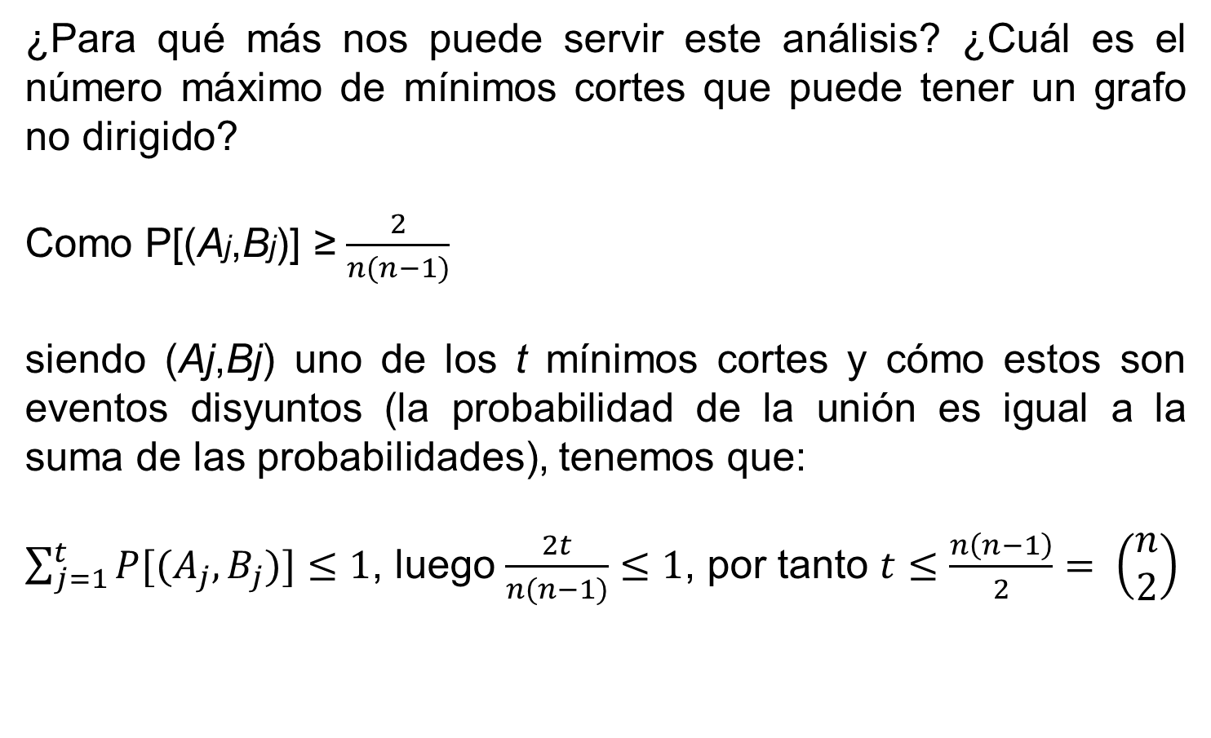
Algoritmo de contracción aleatorizada
¿Para qué más nos puede servir este análisis? ¿Cuál es el número máximo de mínimos cortes que puede tener un grafo no dirigido?
Como P[(Aj,Bj)] ≥ $\frac{2}{n(n−1)}$
siendo (Aj,Bj) uno de los t mínimos cortes y cómo estos son eventos disyuntos (la probabilidad de la unión es igual a la suma de las probabilidades), tenemos que:
$\sum_{j=1}^{t}{P[(A_{j},B_{j})]≤1}$, luego $\frac{2t}{n(n−1)}≤1$, por tanto $t≤\frac{n\left(n−1\right)}{2}= \left(\begin{matrix}n \\ 2\end{matrix}\right)$

Slide 17
Tareas
Leer el cap 22.1 de Introduction to algorithms y/o el cap 3.1 de Algorithms.
Programar el algoritmo visto para realizar la contracción aleatorizada de un grafo. Use una lista de adyacencias.

